Slide 1
歯科医師認知症対応力向上研修
１． かかりつけ歯科医の役割 編
２． 基本知識 編
３． 歯科診療における実践 編
４． 地域・生活における実践 編
令和３年度 厚生労働省老人保健健康増進等事業
認知症対応力向上研修の研修教材及び実施方法に関する調査研究事業 編

Slide 2
歯科医師認知症対応力向上研修
研修全体の目的･意義
● 認知症の人や家族を支えるためのかかりつけ歯科医の役割を理解する。
● 認知症の本人の視点を重視したアプローチについて理解し、認知症の人への対応の基本と歯科診療の継続のための方法を習得する。
● 認知症の早期発見・早期対応の重要性、認知症診療の基本、ケアの原則を理解する。
● 認知症の人と家族への支援の現状と制度を理解する。
● 認知症の人や家族を支えるための医療機関、介護事業者、地域が連携した生活支援の重要性を理解する。

Slide 3
かかりつけ歯科医の役割 編
ねらい ：認知症の人や家族を支えるために
かかりつけ歯科医ができることを理解する
到達目標 ：
● 認知症施策推進大綱等の施策の目的を踏まえ、
かかりつけ歯科医の役割を理解する
● 認知症の人の本人視点を重視したアプローチ
の重要性を理解する
● 早期発見・早期対応の意義・重要性を理解する

Slide 4
〔役割１〕
動画 ①
本人の声を聴いてみる

Slide 5
認知症高齢者数の推移
〔役割2〕
（万人） （%）
「日本における認知症の高齢者人口の将来推計に関する研究」平成26年度厚生労働科学研究費補助金特別研究事業

Slide 6













認知症施策の推進について
〔役割3〕
○ 高齢化の進展に伴い、団塊の世代が７５歳以上となる２０２５年には、認知症の人は約７００万人
（６５歳以上高齢者の約５人に１人）となる見込み。
○ 認知症の人を単に支えられる側と考えるのではなく、認知症の人が認知症とともによりよく
生きていくことができるような環境整備が必要。
○ ２０２５年に向け、認知症の人の意思が尊重され、できる限り住み慣れた地域のよい環境で自分
らしく暮らし続けることができる社会の実現を目指す。
医 療
介護・障害福祉
病院：
急性期、回復期、慢性期
■在宅系サービス
（介護保険サービス）
・訪問介護 ・訪問看護
・通所介護
・小規模多機能型居宅介護
・短期入所生活介護
・24時間対応の訪問サービス
・看護小規模多機能型居宅介護
・介護予防サービス 等
・専門医療機関
（認知症疾患医療センター等）
・認知症サポート医
日常の医療：
・かかりつけ医、有床診療所
・地域の連携病院
・歯科医療、薬局
（障害福祉サービス）
・居宅介護・生活介護
・短期入所
・就労継続支援
・自立訓練 等
■施設・居住系サービス
・介護老人福祉施設
・介護老人保健施設
・特定施設入所者生活介護
等
本人･家族
権利擁護
相談・援助
認知症初期集中支援チーム
・自宅
・サービス付き高齢者向け住宅付
・グループホーム 等
（日常生活自立支援事業、成年後見制度 等）
・市町村（行政窓口）
・基幹相談支援センター（障害）
・地域生活支援拠点 等
地域の支え合い
・弁護士
・司法書士
・裁判所 など
・地域包括支援センター
・ケアマネジャー
・認知症地域支援推進員 等
・社会福祉協議会
・成年後見支援センター
・リーガルサポート など
社会参加・就労
・若年性認知症コ－ディネーター
・精神保健福祉センター
・障害者就業・生活支援センター
・ハローワーク
・企業
・ピアサポート活動 等
・認知症カフェ
・本人ミーティング
・家族会
・チームオレンジなど
・老人クラブ
・自治会 など
・介護予防
・認知症予防
・サロン など
・認知症サポーター
（住民、商店会、金融機関、交通機関など）・
・見守り、SOSネットワーク
・ボランティア など
日常生活圏域
市町村

Slide 7
認知症施策推進大綱の概要
〔役割4〕
基本的考え方
認知症の発症を遅らせ、認知症になっても希望をもって日常生活を過ごせる
社会を目指し認知症の人や家族の視点を重視しながら「共生」と「予防」を車の
両輪として施策を推進
認知症の人や家族の視点の重視
具体的な施策の５つの柱
① 普及啓発・本人発信支援
② 予防
③ 医療・ケア・介護サービス・介護者への支援
④ 認知症バリアフリーの推進・若年性認知症の人
への支援・社会参加支援
⑤ 研究開発・産業促進・国際展開
令和元年6月18日認知症施策推進関係閣僚会議決定

Slide 8
＜役割-5＞
早期発見・早期対応の意義
〔役割5〕
● 認知症を呈する疾患のうち可逆性の疾患は、治療を確実
に行うことが可能
● 進行性の認知症であっても、より早期からの適切な薬物
療法により進行抑制や症状緩和が可能
● 本人が変化に戸惑う期間を短くでき、その後の暮らしに
備えるために、自分で判断したり家族と相談できる
● 家族等が適切な介護方法や支援サービスに関する情報
を早期から入手可能となる
● 病気の進行に合わせたケアや諸サービスの利用により、
日常生活の質の維持向上や家族の介護負担が軽減できる

Slide 9
〔役割６〕
動画 ②
「バカにしないで・・・」

Slide 10
● 認知症を理解し徴候などに気づくことができる
● 認知症の人に対する継続的な歯科治療・食支援
を行うことができる
● 全てのスタッフが認知症を理解し、認知症の人
やその家族を支援することができる
● 必要に応じ他の医療施設や必要なサービスと
連携できる
かかりつけ歯科医(歯科医療機関)の役割
〔役割７〕
認知症に対応できる歯科医師の役割

Slide 11
歯科の特殊性
〔役割８〕
そもそも歯科の特殊性とは
● 本人の希望が前提
● 診断に対して複数の治療方針がある
● 契約は本人と歯科医師の間で行う
加えて、認知症の人に対しての歯科診療は
① 認知症は目に見えない機能障害
② 生活の困難に対応する必要（本人任せにできない）
③ 高齢者の口腔の多様性（義歯やインプラントなど）
④ 身体の機能低下に口腔の機能低下がリンクする
⑤ 栄養摂取への影響
⑥ 契約と診療費は本人の希望だけで行えない可能性

Slide 12
認知症の人がたどる経過のなかでの
歯科治療の関わり
〔役割９〕
本人の暮らし
認知機能低下の進行
自立 した 暮らし | グレーゾーン |  | 中核症状 出現期 | BPSD 多出期 | 障害 複合期 | ターミナル期
 | 本人に起こる暮らしの中での変化（主なもの）
 | ・物の置き忘れ ・人や物の名前 が出ずらい | ・本人が「おか しい」と感じる ことが増える ・不安･イライラ ・疲れやすい |  | ・わからない ことが増える ・パニックに 陥りやすい | ・できないこと が増える ・ふらつく、 転びやすい、 動けない ・食の嗜好変化 | ・食べられなく なる ・体温調節が 乱れる
どの時期、段階（ステージ）での治療なのか、認知症によって
おきている本人の暮らしの変化や有する力に配慮･留意した
対応が必要となる
参考：病院勤務の医療従事者向け認知症対応力向上研修テキスト

Slide 13
認知症の進行過程に応じた歯科におけるケア視点
〔役割10〕
軽度認知障害 から 認知症初期 | 認知症初期 から 認知症中等度 | 中等度以上 （在宅や施設）
ガーグリング、リンシングは自立しているが口腔清掃のセルフケアが不十分になる、忘れてしまうこともある。 清掃用具の支援に加え、口腔清掃行為の誘導や、日々の習慣化などに配慮する必要がある。 介助の受け入れは自尊心に配慮する必要がある。 | ガーグリングが困難になる。 口腔清掃を一人で遂行することは困難。 口腔清掃行為に誘導や介助が必要だが拒否がおこらないように、本人のリズムに合わせる必要がある。 義歯しまいこみ、紛失に注意が必要。 | 口腔清掃したがらず、複雑な義歯の着脱、取り扱いが困難になってくる。 うがいの水を飲んでしまう事がある。 口腔清掃の介助を嫌がる。理解力低下に伴う口腔清掃介助拒否に配慮し、セルフケアもうながしながら介助を行う。水分の誤嚥に配慮する。
枝広あや子 「高齢者医療での歯科に関するMinimum Skills,臨床に役立つQ&A 4.認知症などをもつ
要介護高齢者の口の管理のポイントを教えてください」．Geriatric Medicine Vol53 (11):1195-1198,2015.
Notes:
13

Slide 14
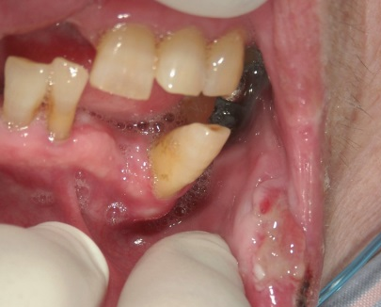
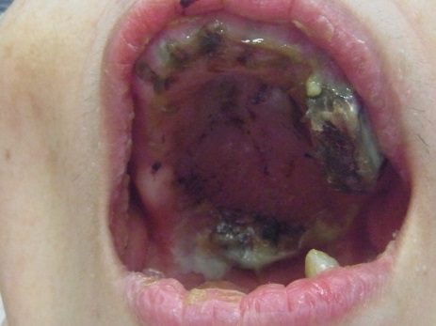
認知症になって歯科へのアクセスが途絶えると・・・
〔役割１１〕

Slide 15
かかりつけ歯科医に求められる認知症の人への対応
〔役割12〕
● 認知症の徴候に気づく
● 認知症の人に対応する
● 認知症の人の歯科治療・食支援を行う
● 認知症の人の家族を気遣い支える
● 地域でみることを意識し、連携体制を
構築する

Slide 16
認知症の本人の視点を重視したアプローチ
〔役割13〕
① その人らしく存在していられることを支援
② “分からない人”とせず、自己決定を尊重
③ 治療方針や診療費用等の相談は家族も交える
④ 心身に加え社会的な状態など全体的に捉えた治療方針
⑤ 家族やケアスタッフの心身状態にも配慮
⑥ 生活歴を知り、生活の継続性を保つ治療方針とする
⑦ 最期の時までの継続性を視野においた治療計画
認知症の本人
の視点を施策の中心へ
〇 本人にとってのよりよい暮らしガイド
〇 認知症とともに生きる希望宣言
〇 本人の視点を重視した施策の展開

Slide 17

本人にとってのよりよい暮らしガイド
〔役割14〕
「本人にとってのよりよい暮らしガイド」
～一足先に認知症になった私たちからあなたへ～
○ 診断直後に認知症の本人が手にし、次の一歩を踏出すことを後押しするような本人にとって役に立つガイド
＜主な内容＞
1. 一日も早く、スタートを切ろう
2. これからのよりよい日々のために
○イメージを変えよう！
○町に出て、味方や仲間と出会おう
○何が起きて、何が必要か、自分から話してみよう
○自分にとって「大切なこと」をつたえよう
○のびのびと、ゆる～く暮らそう
○できないことは割り切ろう、できることを大事に
○やりたいことにチャレンジ！ 楽しい日々を
3. あなたの応援団がまちの中にいる
4. わたしの暮らし（こんな風に暮らしています）
平成29年度老人保健健康増進等事業
「認知症診断直後等における認知症の人の視点を重視した支援体制構築推進のための調査研究事業」報告書より

Slide 18
認知症とともに生きる希望宣言
〔役割 1５〕
一足先に認知症になった私たちからすべての人たちへ
1 自分自身がとらわれている常識の殻を破り、前を向いて生きて
いきます。
2 自分の力を活かして、大切にしたい暮らしを続け、社会の一員
として、楽しみながらチャレンジしていきます。
3 私たち本人同士が、出会い、つながり、生きる力をわき立たせ、
元気に暮らしていきます。
4 自分の思いや希望を伝えながら、味方になってくれる人たちを、
身近なまちで見つけ、一緒に歩んでいきます。
5 認知症とともに生きている体験や工夫を活かし、暮らしやすい
わがまちを一緒につくっていきます。
日本認知症本人ワーキンググループ（JDWG）（平成30年11月1日） http://www.jdwg.org/statement/

Slide 19
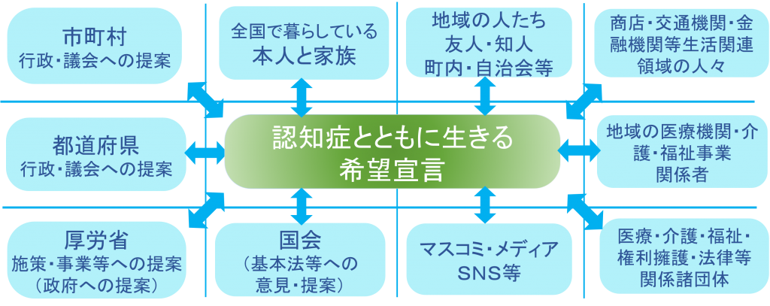
「希望をもって共に生きる」ための地域づくり
〔役割 1６〕
認知症の人が、希望をもって共に生きるための地域づくりには、立場や職種を超えた関わりが必要であり、かかりつけ歯科医もその一員である。
日本認知症本人ワーキンググループ（JDWG）（平成30年11月1日） http://www.jdwg.org/statement/

Slide 20

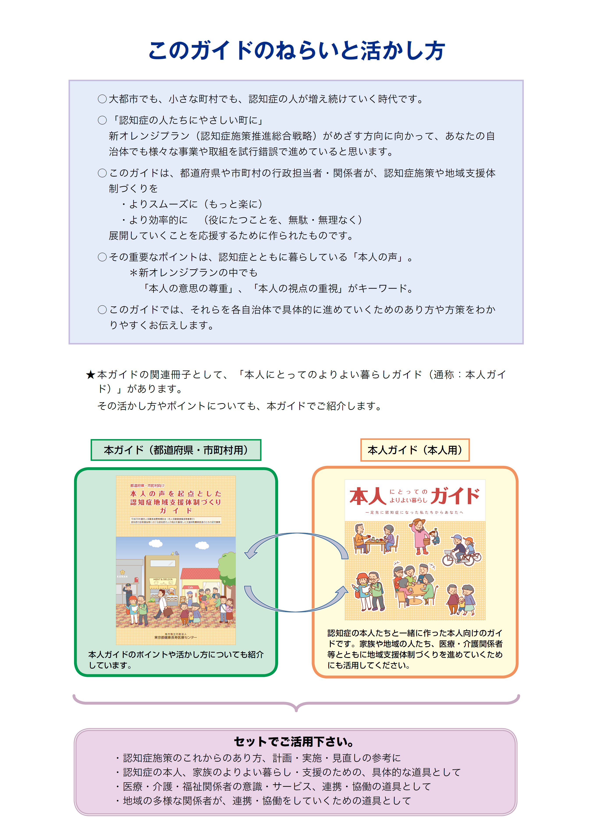
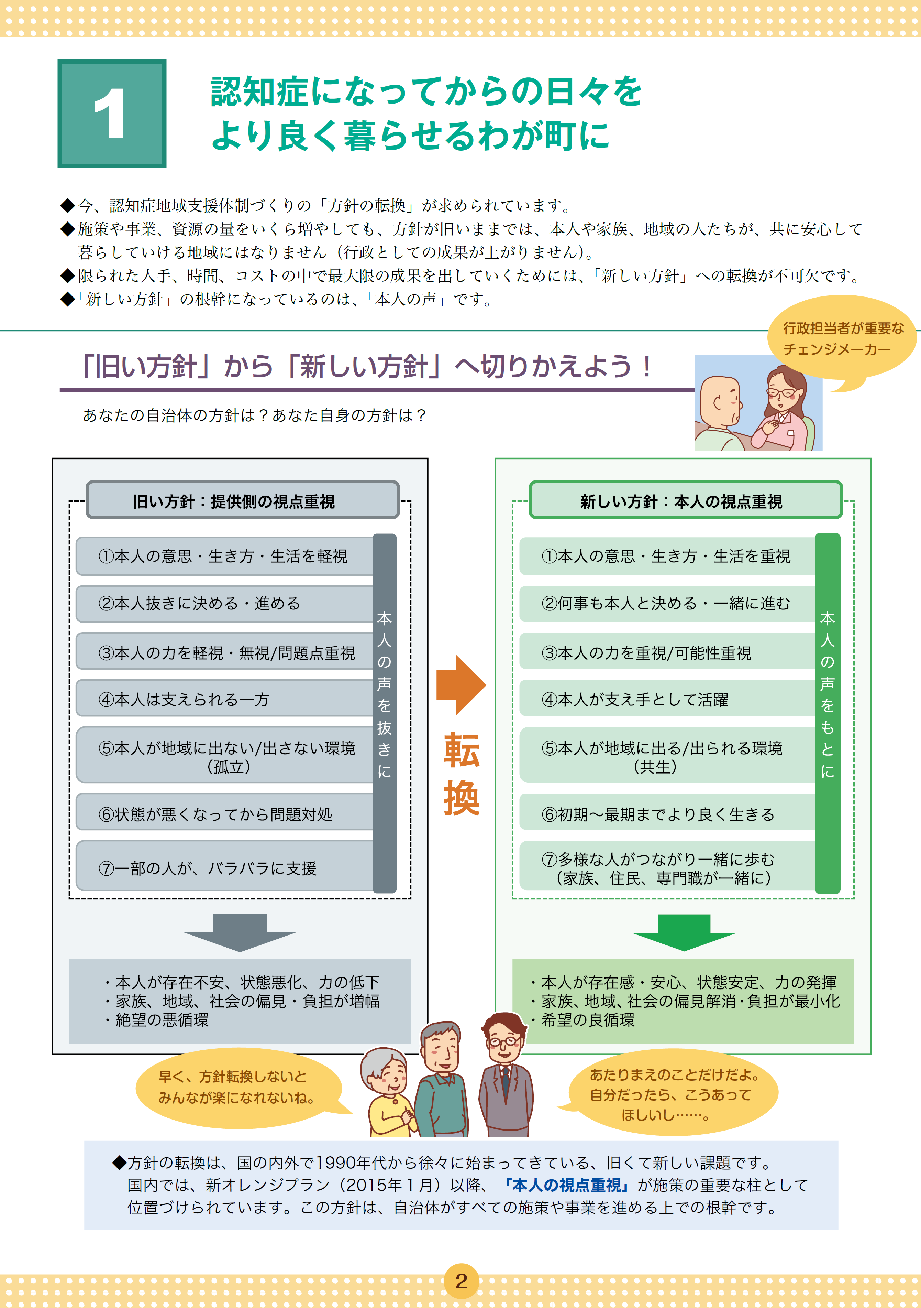
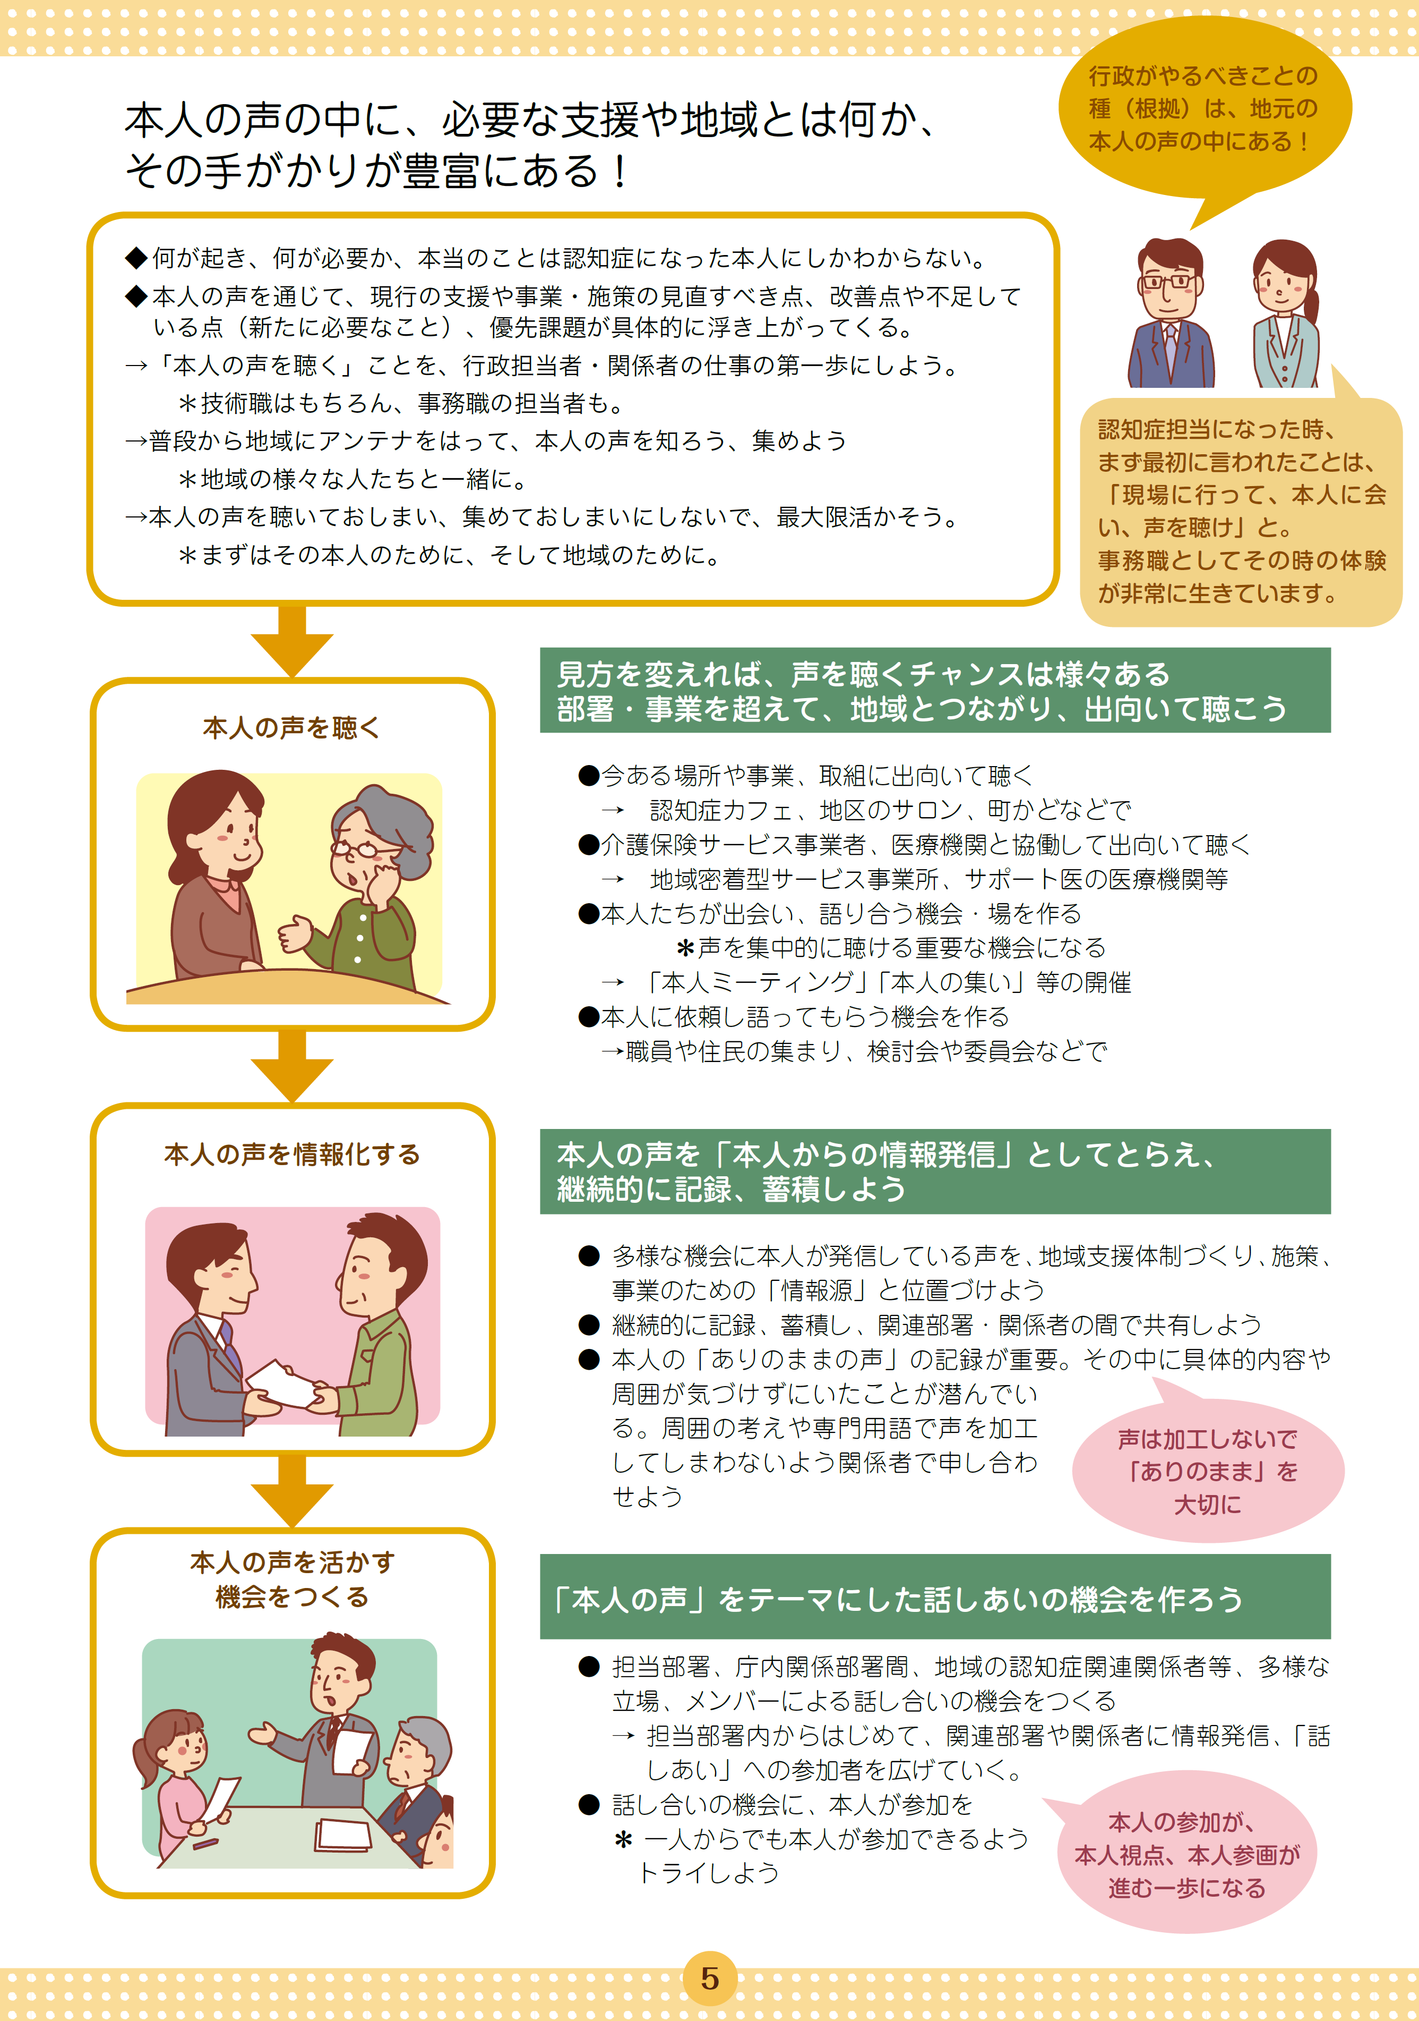
本人の視点を重視した施策の展開
〔役割 1７〕
「本人の声を起点とした認知症地域支援体制づくりガイド」
○ 都道府県や市町村の行政担当者・関係者が、
認知症施策や地域支援体制づくりをより効率的
に展開していくことを支援するためのガイド
平成29年度老人保健健康増進等事業
「認知症診断直後等における認知症の人の視点を重視した支援体制構築推進のための調査研究事業」報告書より

Slide 21
認知症の予防の考え方
〔役割 18〕
一次予防 （認知症の発症遅延や発症リスク低減）
二次予防 （早期発見・早期対応）
三次予防 （認知症の進行の予防と進行遅延）
〇 運動不足の改善と糖尿病や高血圧症等の生活習慣病の予防、
口腔環境・機能の維持
〇 社会参加による社会的孤立の解消や役割の保持
〇 介護予防の事業や健康増進事業と連携
かかりつけ
歯科医
〇 かかりつけ医、保健師、管理栄養士等による健康相談
〇 認知症初期集中支援チームへの参画
〇 かかりつけ医や地域包括支援センター等と連携
〇 重症化予防、機能維持、行動・心理症状の予防・対応
〇 認知症バリアフリー、不安の除去と安心・安全な生活の確保

